Slide 1
Materia: Estimulación temprana
Desarrollo de lenguaje. Comunicación

Slide 2
LENGUAJE COMUNICACION
Son lo mismo ?

Slide 3
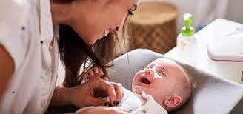
COMUNICACION
INTERCAMBIO DE INFORMACION.
“Resultado de conductas comunicativas que se dan en un intercambio social”
La comunicación con los demás se inicia con el contacto y la conexión que promueven un “diálogo tónico-corporal” de miradas, gestos, mímica, voces, movimientos, vivenciados con placer o displacer.

Slide 4
LENGUAJE
“ habilidad que permite el acceso a la comunicación interpersonal, al conocimiento del mundo, al desarrollo del pensamiento, al despliegue de las habilidades sociales, y actúa también como regulador de las emociones y la conducta”
(Verónica Maggio- Comunicación y lenguaje en la infancia, 2020).
En la infancia, el lenguaje se constituye como un recurso primordial para la construcción del pensamiento.

Slide 5
LENGUAJE
Capacidad del ser humano de comunicar y de representar la realidad mediante signos
Es funcional. Sirve a las necesidades comunicativas y a los contextos del entorno comunicativo.
Requiere que antes exista algún tipo de comunicación.
Tiene un proceso de construcción ( 6 años).
Implica aspectos fonológicos, gramaticales, pragmáticos.
Implica adquisición de pautas cognitivas

Slide 6
HABLA
Expresión verbal del lenguaje
Es un proceso: requiere una coordinación neuromuscular muy precisa, necesaria para la planificación y la ejecución de secuencias motoras.
Se conforma de sonidos específicos (fonemas), los cuales se combinan de cierta manera según la lengua.
El desarrollo del habla permite la expresión del lenguaje que nos facilita comunicarnos
Puede haber habla y no comunicación
Puede haber comunicación sin habla

Slide 7
Existen otros medios a través de los cuales puede tener lugar la comunicación:
Escritura, dibujo, lengua de señas, gestos, expresiones faciales, posturas corporales.

Slide 8
DESARROLLO DEL LENGUAJE
LENGUAJE
MEDIO AMBIENTE
ASPECTOS BIOLOGICOS

Slide 9
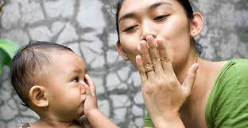
DESARROLLO DEL LENGUAJE
CONDICIONES
Buen nivel de audición
Habilidades cognitivas
Conexión con el medio
Adquisición de habilidades motoras ( coordinación movimientos de boca)

Slide 11
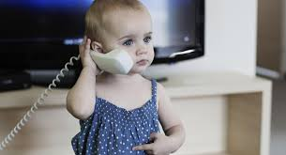
PLANOS DEL LENGUAJE
Semántico : Contenido. Comprensión del vocabulario o del léxico. Uso de conceptos significativos del lenguaje.
Morfosintactico : Comprensión y uso de la estructura de la lengua (organización de las palabras en el discurso)
Morfologico: organizar fonemas, sonidos.
Pragmático: Uso y comprensión
funcional del lenguaje.

Slide 12
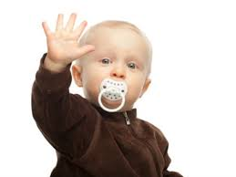
ADQUISICION DEL LENGUAJE
Aprendizaje Incidental
Depende del contexto
Requiere pre-requisitos comunicacionales
El niño aprende a comunicarse ANTES de aprender a hablar

Slide 13
Los niños son capaces de comunicarse antes de adquirir el lenguaje.
El desarrollo de la comunicación se sucede en dos etapas:
Prelingüística o preverbal: hay comunicación sin tener
Lenguaje.
Lingüística o verbal. El niño aprende sus primeras palabras, luego forma frases simples, seguidamente frases más complejas hasta llegar a elaborar una narración que le permitirá mantener una conversación fluida.

Slide 14
PREREQUISITOS COMUNICATIVOS
2 m
Contacto visual
3 m
Sonrisa social
Atención compartida
6-7 m
Atención conjunta
7 – 8 m
12 m
Interacción, toma de turnos
Uso de gestos

Slide 15
COMUNICACIÓN PRE- LINGUISTICA
Garantiza la conexión visual.
Registro de expresiones faciales del otro
ATENCION COMPARTIDA
Precursor de sonrisa social

Slide 16
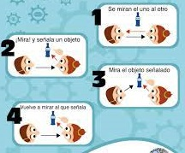
ATENCION CONJUNTA
Triangulación
bebe – adulto – objeto
Uso de gesto
Precursor del lenguaje

Slide 17
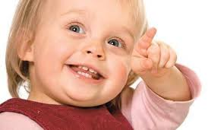
USO DE GESTOS
PROTOIMPERATIVOS. Ej, señalar lo que desea con indice, pedir.
PROTODECLARATIVOS. Gestos con la función de compartir la atención del otro; mostrar, dar,
Ambos deben aparecer antes de los 12 meses.
GESTOS SIMBÓLICOS O REPRESENTACIONALES (12 y los 18 meses)
Gestos que están relacionados con ciertos significados.
Por ej: saludar (gesto para decir hola o chau), llamar (hacer el gesto del teléfono con la mano), festejar. Son acciones simples que pueden ser usadas para representar objetos, eventos, deseos, necesidades, pensamientos y emociones (Farkas, 2007).
GESTOS ICÓNICOS (3 años)
Surgen cuando el niño ya ha desarrollado el lenguaje; son los que acompañan al habla debido a que el niño necesita del apoyo físico de su cuerpo para producirla.

Slide 18
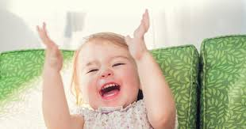
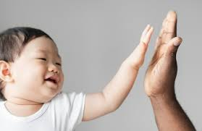
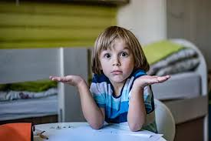
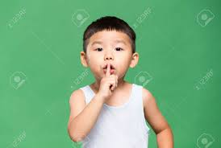
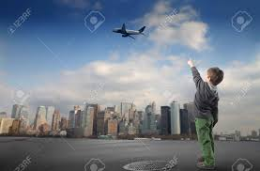
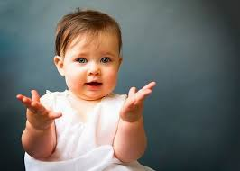

Slide 19
ETAPAS DE DESARROLLO DEL LENGUAJE
1. PERIODO PRE-VERBAL (0 A 12 M)
Emisión de sonidos cada vez mas comunicativos
Inicia en balbuceo, llanto, gorjeo hasta bocales y silabas
LAS PRIMERAS PALABRAS APARCEN A LOS 12 MESES
2. PERIODO . HOLOFRASE (12 a 16 m)
Uso de un termino para reemplazar una frase
Incorporan mas vocabulario, pueden omitir y reemplazar fonemas.
Una palabra tiene muchos significados

Slide 20
ETAPAS DE DESARROLLO DEL LENGUAJE
3 PERIODO. 16 m a 36 meses
Mayor expresión oral y comprensión del lenguaje.
Arma oraciones, comenzando a combinar de a 2 o 3 palabras.
Aumento sustancial del vocabulario
Inicio de uso de tiempos verbales.
4 PERIODO. 3 a 4 años
Comprensión y uso de plurales
Preguntas who ( quien, cuando, como, donde)
Lenguaje inteligible
Oraciones mas complejas

Slide 21
Señales de alarma
No interactúa socialmente (desde los primeros meses).
No entiende lo que se le dice (a partir del año).
Usa pocos sonidos, palabras o gestos (entre los 18 meses y los 2 años).
No dice las palabras con claridad (entre los 18 meses y los 2 años).
No combina las palabras (a partir de los 2 años).
Tiene problemas para jugar y hablar con otros niños (2-3 años).
Tiene que hacer un esfuerzo para decir sonidos o palabras (entre los 3 y los 4 años).

Slide 22
Trastornos del lenguaje
Pueden aparecer a muy temprana edad.
Etiologia diversa :
hipoacusia,
baja estimulación,
dificultades cognitivas,
trastornos psicopatológicos (TEA)
trastornos primarios del lenguaje (TEL, RDL)

Slide 23
¿ Que debemos observar relacionado con comunicación y lenguaje, al intervenir con un niño de 0 a 3 años ?

Slide 24
https://www.youtube.com/watch?v=0er5vtV0ERc

